Slide 1
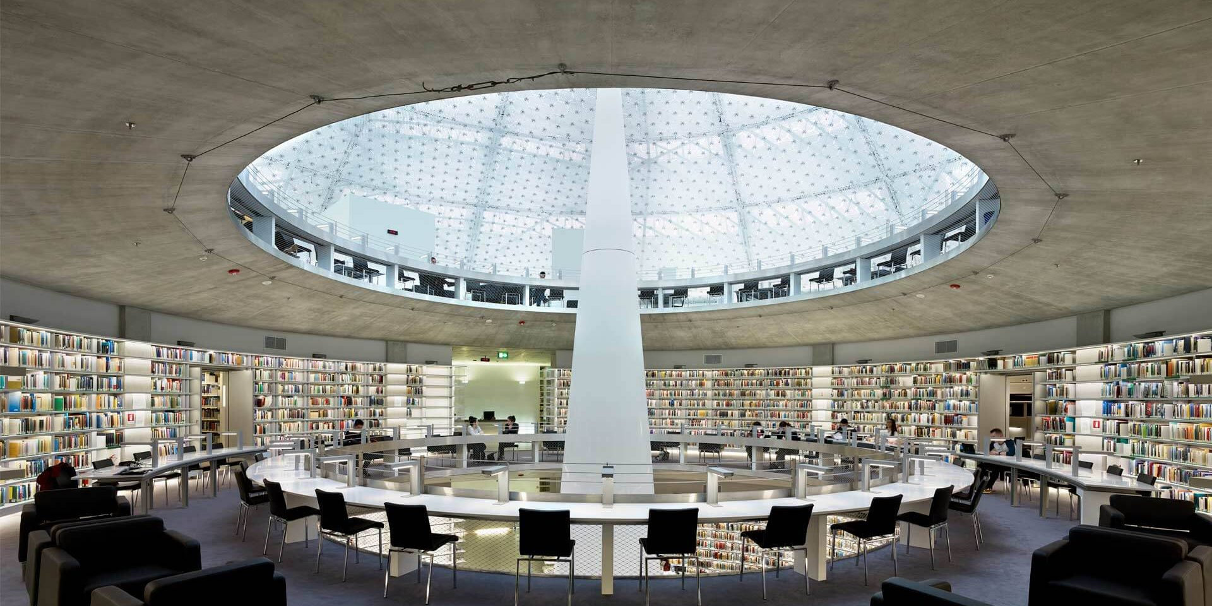

Πρόγραμμα Προϋπηρεσιακής Κατάρτισης

Slide 2
ΠΡΥ036 - Διδακτική Πληροφορικής Ι

Slide 3
01
Δημιουργία Σχέδιου Μαθήματος (Μέσα διδασκαλίας, Οργάνωση τάξης, Πορεία Διδασκαλίας)
02
Μικροδιδασκαλία
03
Χρήσιμα Εργαλεία

Slide 4
Δημιουργία Σχέδιου Μαθήματος (Μέσα διδασκαλίας, Οργάνωση τάξης, Πορεία Διδασκαλίας)
01

Slide 5
Μέσα Διδασκαλίας
  Ότι θα μέσο θα χρησιμοποιήσετε στην τάξη.
  Παραδείγματα:
  Υπολογιστές μαθητών – για πρακτική εξάσκηση και εκτέλεση δραστηριοτήτων.
  Υπολογιστής και προβολέας καθηγητή – για επίδειξη, καθοδήγηση και επεξήγηση εννοιών.
  Φύλλα Εργασίας – για καθοδήγηση, εμπέδωση και αξιολόγηση.
  Προγραμματιστικά περιβάλλοντα / εφαρμογές – ανάλογα με το μάθημα (π.χ. Excel, Codeblocks.
  Διαδραστικές παρουσιάσεις, Quiz, άλλες πλατφόρμες (Moodle, YouTube, NetSupport) – για ενεργό συμμετοχή και αυτοαξιολόγηση.
  Τετράδιο Μαθητή – για καταγραφή, ανάλυση και εμπέδωση γνώσεων.

Slide 6
Οργάνωση Τάξης
Ακροαματική / Μαιευτική Μέθοδος
  Ο εκπαιδευτικός καθοδηγεί τη συζήτηση με ερωτήσεις, ώστε οι μαθητές να ανακαλύπτουν τη γνώση.
Εξατομικευμένη Εργασία
  Κάθε μαθητής εργάζεται στον υπολογιστή του, εφαρμόζοντας τις νέες έννοιες στην πράξη.
Συνεργατική Μάθηση
  Οι μαθητές δουλεύουν σε μικρές ομάδες, ανταλλάσσοντας ιδέες και λύσεις.
Συζήτηση στην Ολομέλεια
  Παρουσίαση και ανάλυση των αποτελεσμάτων όλων, με καθοδήγηση και ανατροφοδότηση.

Slide 7
Πορεία Μαθήματος
Φάση μαθήματος | Πορεία εργασίας – Δραστηριότητες | Δείκτες | Οργάνωση Τάξης | Μέσα διδασκαλίας
Εισαγωγή
  Ενεργοποίηση πρότερων γνώσεων και προαπαιτούμενων.
  Παρουσίαση των Δεικτών Επιτυχίας του μαθήματος.
  Διατύπωση στόχων και αφόρμηση με παράδειγμα ή ερώτημα.
Παρουσίαση / Εμπέδωση
  Διερεύνηση της νέας γνώσης με μαθητοκεντρικές δραστηριότητες.
  Εφαρμογή μέσω λογισμικών, φύλλων εργασίας ή διαδραστικών ασκήσεων.
  Ενίσχυση συνεργασίας και ανάπτυξη κομβικών ικανοτήτων.
Αξιολόγηση
  Συντρέχουσα αξιολόγηση κατά τη διάρκεια των δραστηριοτήτων.
  Ερωτήσεις, quiz, ή σύντομες πρακτικές ασκήσεις.
Σύνοψη – Εργασία στο σπίτι
  Ανατροφοδότηση και αυτοαξιολόγηση.
  Ανακεφαλαίωση των δεικτών επιτυχίας.
  Συζήτηση και αναστοχασμός.
  Εργασία ή δραστηριότητα εμπέδωσης στο σπίτι.

Slide 8
Πορεία Μαθήματος
Φάση μαθήματος | Πορεία εργασίας – Δραστηριότητες | Δείκτες | Οργάνωση Τάξης | Μέσα διδασκαλίας
Εδώ περιγράφεται τι ακριβώς κάνουν ο εκπαιδευτικός και οι μαθητές σε κάθε φάση του μαθήματος — δηλαδή τη ροή της διδασκαλίας βήμα προς βήμα.
Παραδείγματα:
  Υπενθύμιση των δεικτών επιτυχίας του προηγούμενου μαθήματος.
  Ο καθηγητής ελέγχει τις ασκήσεις της προηγούμενης ημέρας
  Παρουσίαση του αλγόριθμου ταξινόμησης. Αναφορά σε παραδείγματα από την καθημερινότητα.
  Οι μαθητές απαντούν σε σύντομο quiz
  Οι μαθητές ανεβάζουν τις εργασίες τους στο Teams
  Συζήτηση στην ολομέλεια – ανακεφαλαίωση των βασικών σημείων

Slide 9
Πορεία Μαθήματος
Φάση μαθήματος | Πορεία εργασίας – Δραστηριότητες | Δείκτες | Οργάνωση Τάξης | Μέσα διδασκαλίας
Φάση | Τι κάνεις στη δραστηριότητα | Τι γράφεις στη στήλη “Δείκτες”
Εισαγωγή | Παρουσίαση εννοιών ή υπενθύμιση προηγούμενων γνώσεων | Δείκτες Επιτυχίας
Παρουσίαση | Ο εκπαιδευτικός εξηγεί, δείχνει, διδάσκει | Δείκτες Επάρκειας
Εμπέδωση | Ο μαθητής εφαρμόζει, δημιουργεί, επιλύει | Δείκτες Επιτυχίας
Αξιολόγηση | Ο μαθητής απαντά ή επιλύει δραστηριότητες | Δείκτες Επιτυχίας
Σύνοψη / Κλείσιμο | Ανακεφαλαίωση και σύνδεση με επόμενο μάθημα | Ξανά οι Δείκτες Επιτυχίας του μαθήματος

Slide 10
Πορεία Μαθήματος
Φάση μαθήματος | Πορεία εργασίας – Δραστηριότητες | Δείκτες | Οργάνωση Τάξης | Μέσα διδασκαλίας
Οργάνωση Τάξης:
  Δείχνει τη μορφή εργασίας: ατομική, ομαδική, εξατομικευμένη, συνεργατική, ολομέλεια.
  Αναφέρει τη μέθοδο: ακροαματική, μαιευτική, διερευνητική, βιωματική, καθοδηγούμενη ανακάλυψη.
Μέσα Διδασκαλίας:
  Τεχνολογικά μέσα: υπολογιστές μαθητών, υπολογιστής/προβολέας καθηγητή, NetSupport, Moodle, YouTube, κ.ά.
  Διδακτικά υλικά: φύλλα εργασίας, διαδραστικές παρουσιάσεις, quiz, τετράδιο μαθητή.
  Λογισμικό: Excel, Scratch, κ.ά.
  Συμπληρωματικά μέσα: πίνακας, βίντεο, φύλλο οδηγιών, check list.

